Slide 1

GDG DevFest
Porto-Novo 2018

Slide 2

Firebase Codelabs
Marnel Gnacadja
@marnel_fr
Notes:
----
This slide is shown before the talk begins. It sets the stage for the audience.

Slide 3
Configurer Firebase

Slide 4
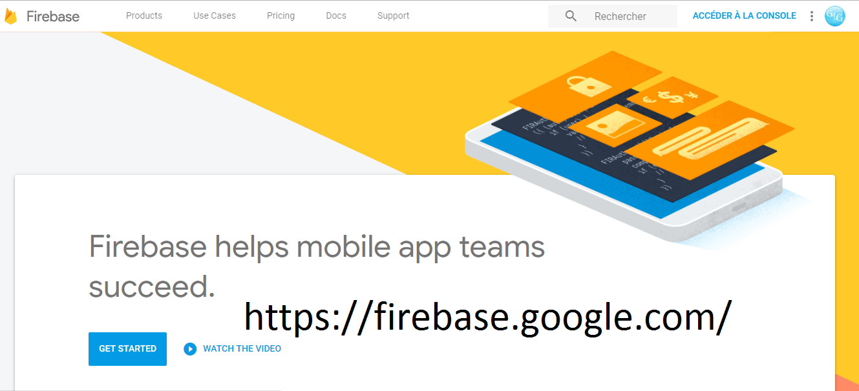
Home page - Firebase
Cliquer sur "GET STARTED"

Slide 5
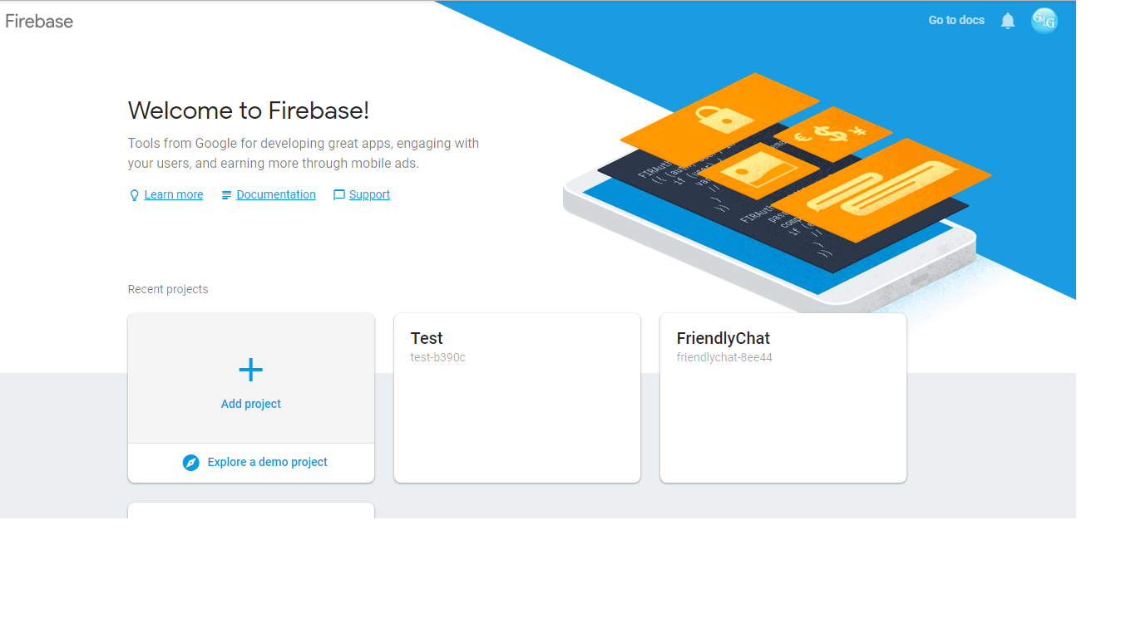
Ajout de projet - Firebase
Cliquer sur "Add projet"

Slide 6
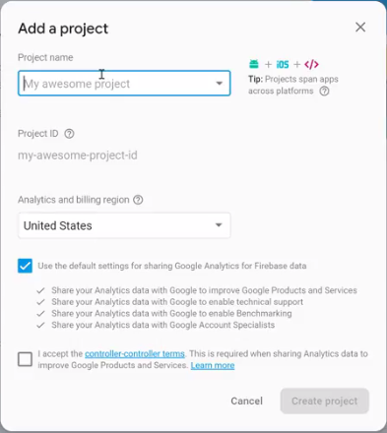
Ajout de projet - Firebase
Donner un nom au projet => "PHP-Firebase"
Project-ID => "php-firebase-1234"
Choisir une région => "Benin"
Accepter les termes
Cliquer sur "Create project"

Slide 7
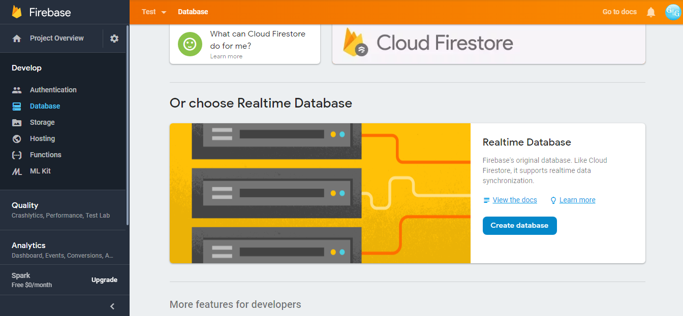
Ajout de base de données- Firebase
Cliquer sur Database => Create database

Slide 8
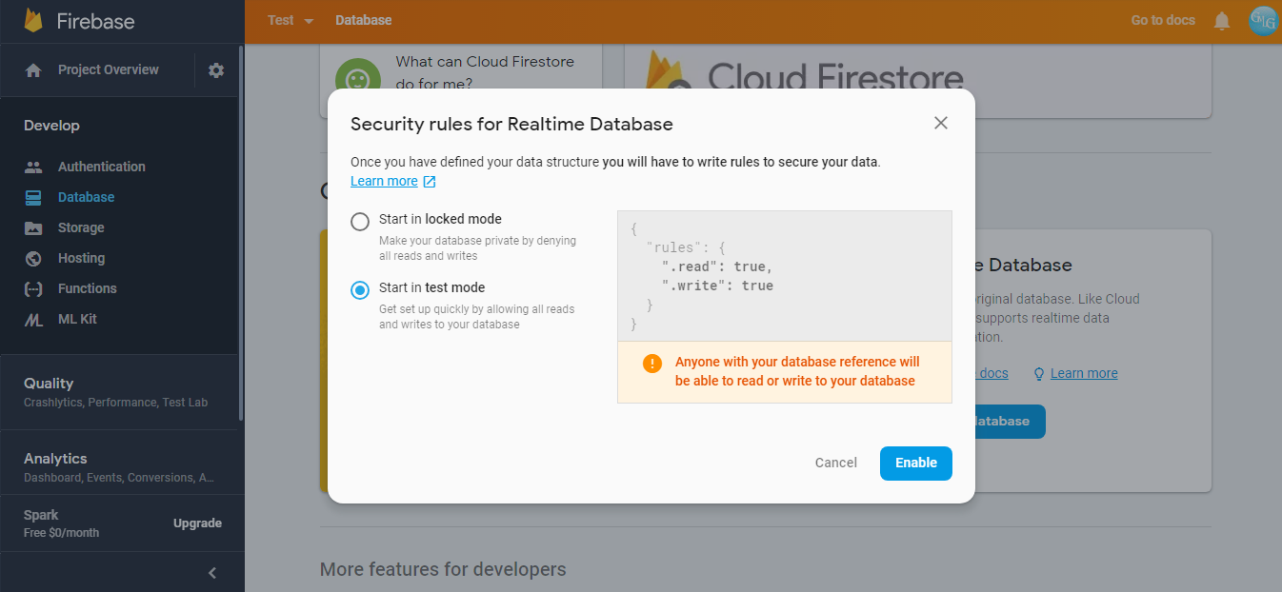
Ajout de base de données- Firebase
Mettons nous en test mode => Enable

Slide 9
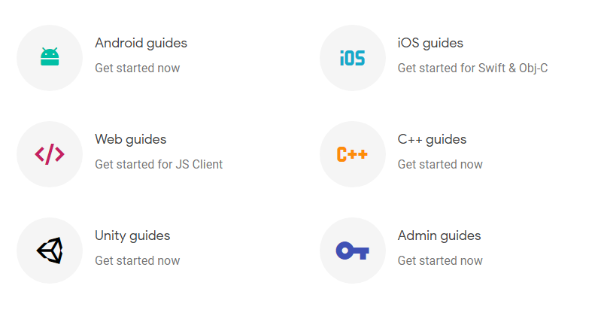
DocOfficiel - Langages supportés
Il n’existe pas de documentation officielle pour PHP

Slide 10
Firebase-PHP

Slide 11
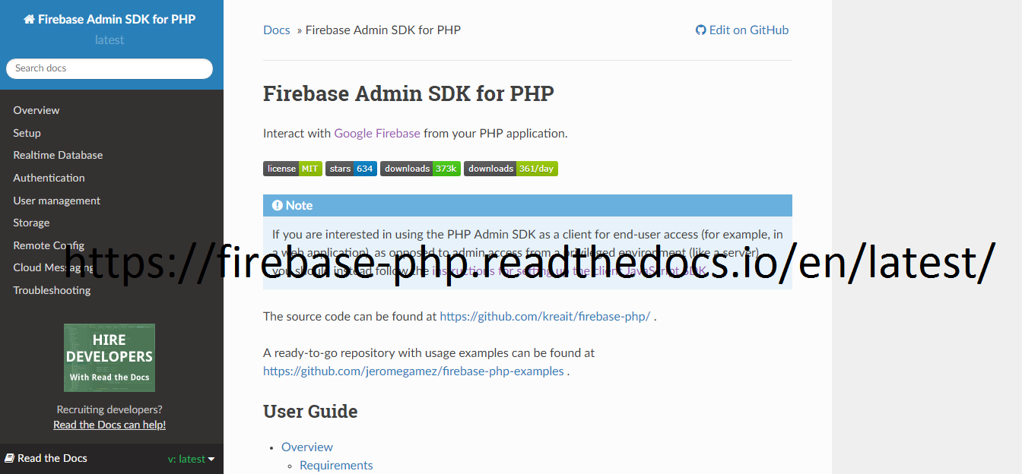
Firebase Admin SDK
Un package, mon préféré ;) permettant d’utiliser firebase avec PHP

Slide 12
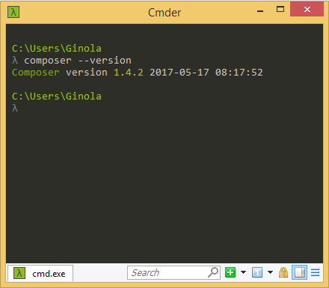

Outil indispensable
(Enfin, pas vraiment ☺)
==>
composer require kreait/firebase-php ^4.18

Slide 13
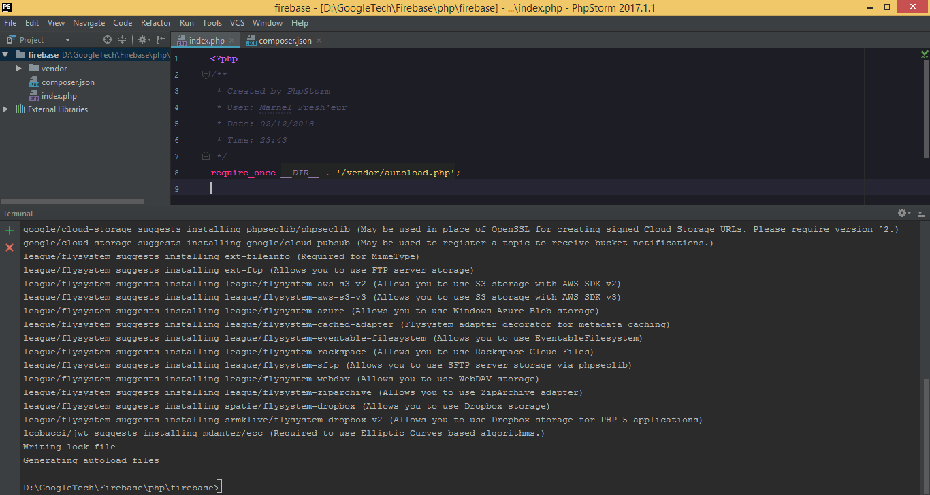
Installation de kreait/firebase-php

Slide 14
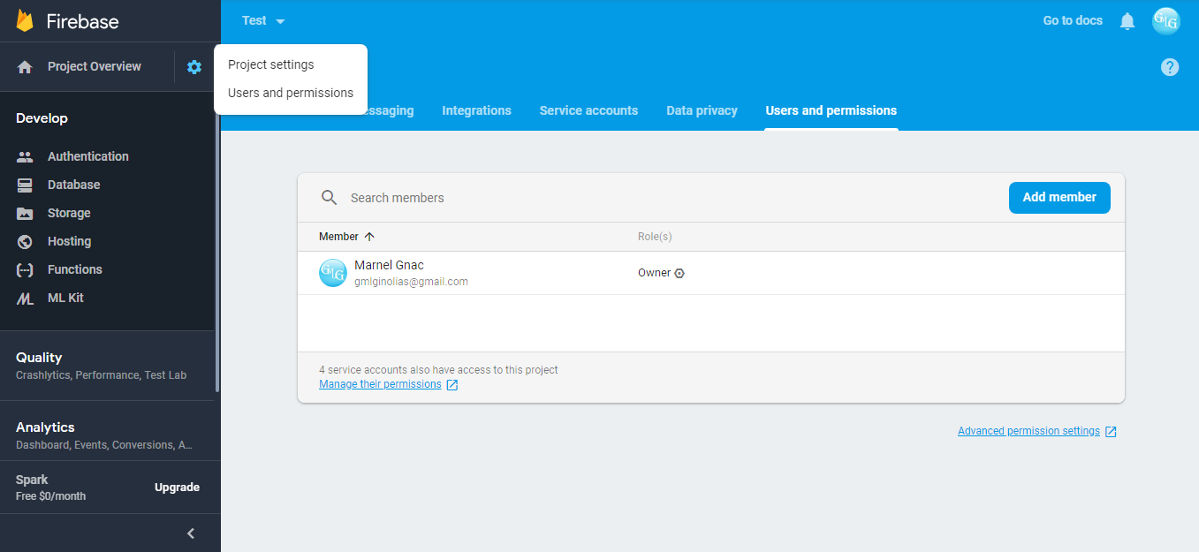
Obtenir les identifiants à notre base de données
Cliquer sur => "Project settings" => "Users and permissions" => "Manage their permissions"

Slide 15

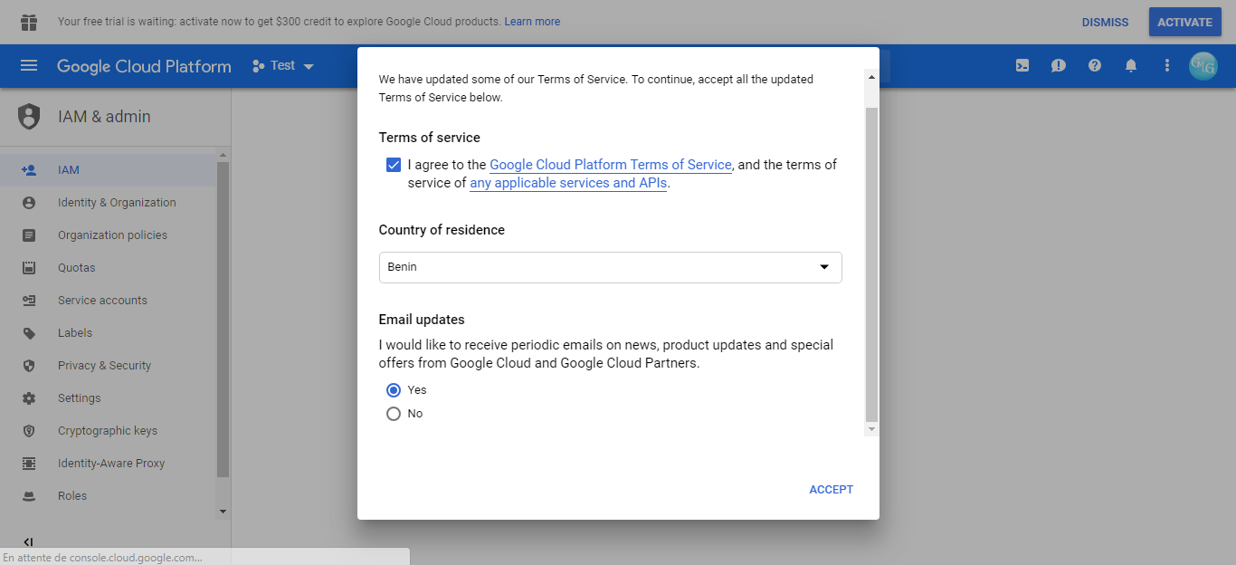
Un nouveau onglet ?
Oui!! Ici, on va accepter termes d’usage, dire si on veut recevoir des annonces de nouveauté, puis cliquer sur => "Accept"

Slide 16
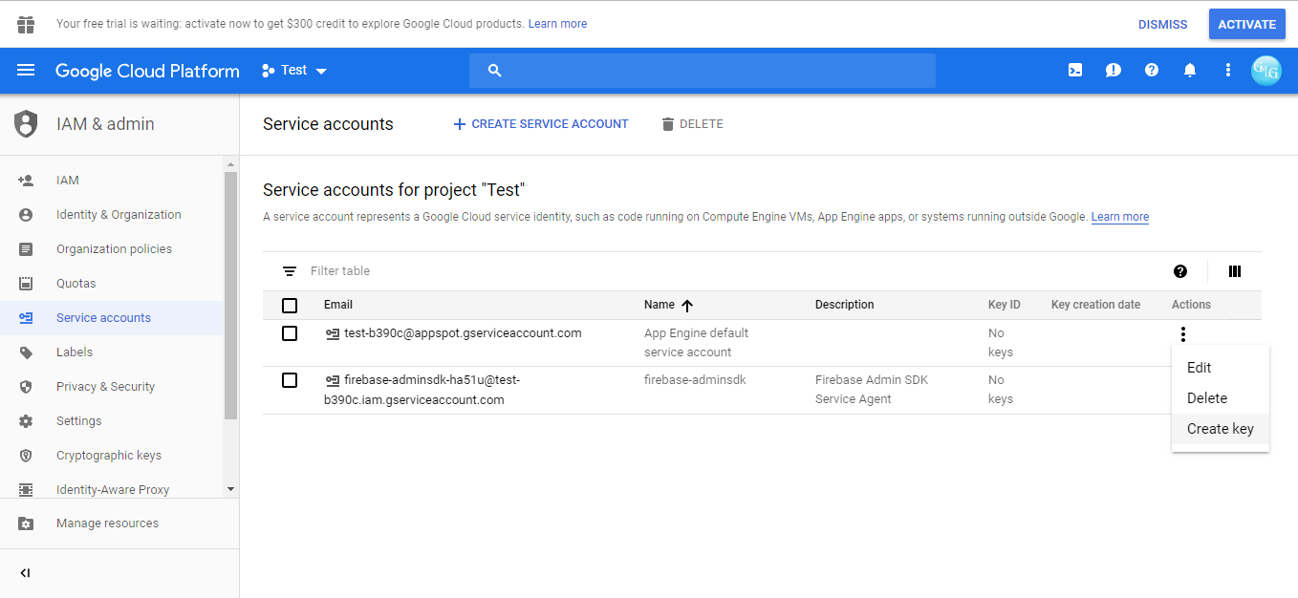

Un nouveau onglet ?
Dans l’onglet, cliquer sur "Service accounts" => => "Create key"

Slide 17
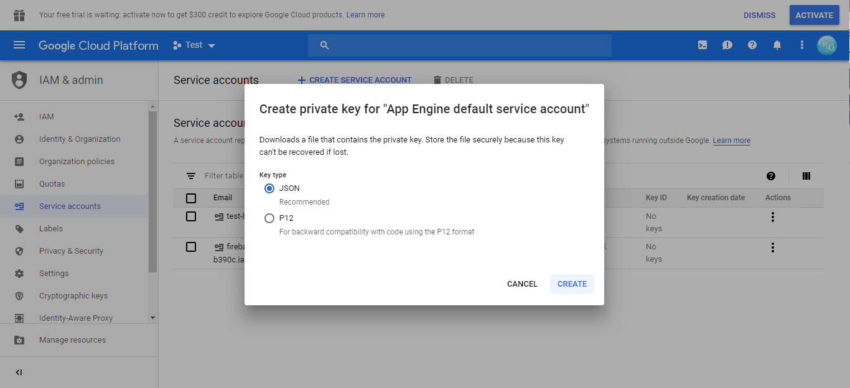
Un nouveau onglet ?
Choisir le format "Json"
Cliquer sur
"Create"
==>
Génère et télécharge un fichier json de nom semblable à
test-b390c-a5cf2394a813.json

Slide 18

Du code, du code!!!!

Slide 19
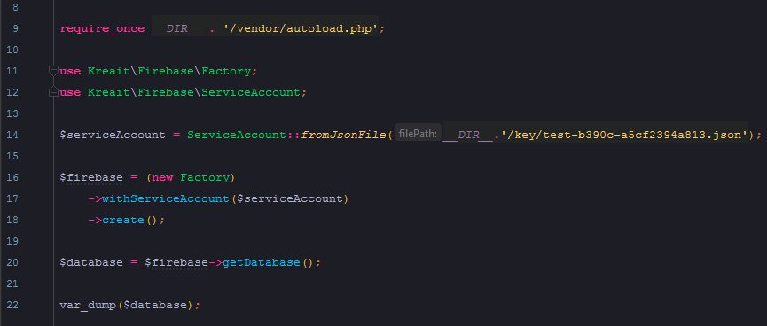

Connexion à la base de données
Je m’en fou! J’ai déjà mon fichier Json
Grâce au fichier json, on peut simplement utiliser la méthode statique fromJsonFile de la classe ServiceAccount
Ceci va nous donner son instance dont à besoin la classe Factory pour établir la connexion à la base de données grâce à la méthode getDatabase

Slide 20
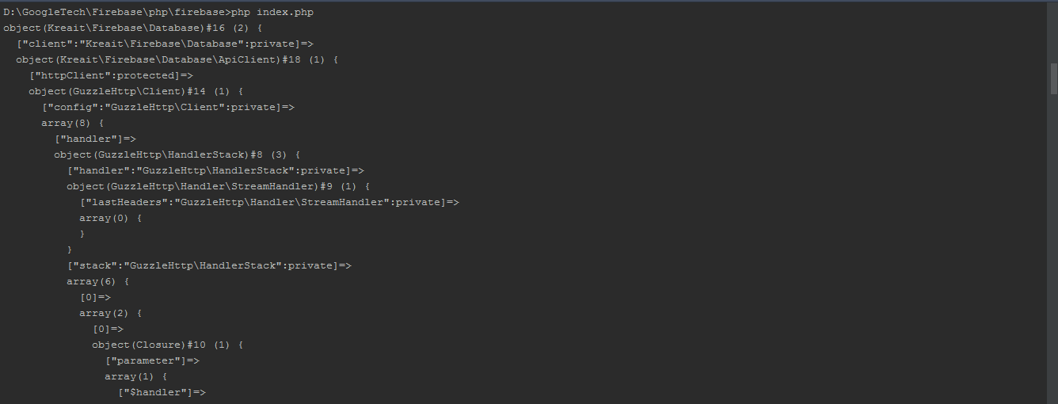
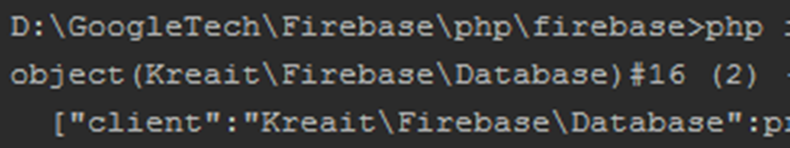
Connexion à la base de données
On se retrouve donc avec un object de la classe Kreait/Firebase/Database
Contenant notre connexion à la base de données

Slide 21
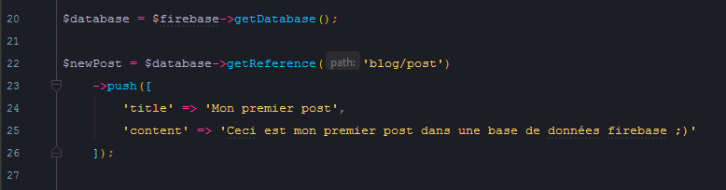
Insertion en base de données
getReference permet de définir une référence, un chemin d’accès aux données dans la base de données.
Un peu comme les collections dans mongoDB
Push, comme si on avait à faire à un simple tableau PHP, permet de rajouter des enregistrement à notre collection
Facon c’est facile

Slide 22
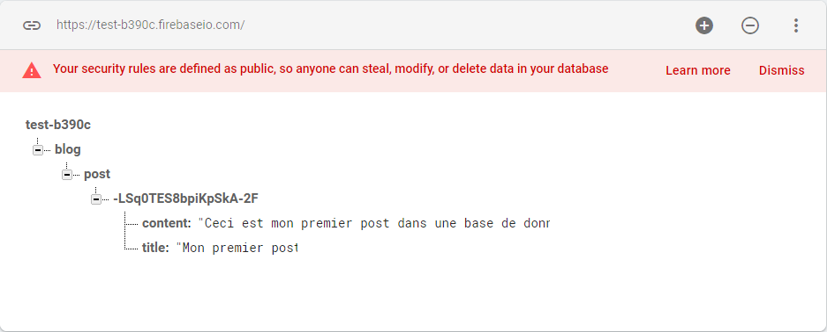
Affichage des données dans la console
Mon poste !!
Notre poste est bien enregistrée en base de données et trouvable dans la console firabase

Slide 23
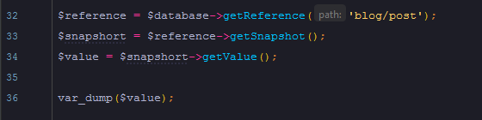
Récupération de données de la base de données
getSnapshot récupère les données contenu dans une référence de la base de données au moment où elle est appelé
Un peut comme notre
select * from blog.post
getValue retourne simplement son contenu

Slide 24
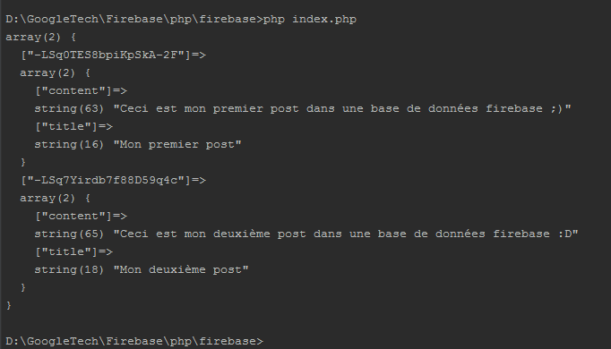
Recuperation de données de la base de données
Affichage de contenu de notre variable $value

Slide 25
Quelques methods de snapshot
exists() renvoie vrai si le snapshot contient des données donc n’est pas vide.
getChild() revoie l’enregistrement suivant du snapshot (Genre notre fetch() ici quoi).
getReference() renvoie la reference du snapshot.
getValue() renvoie la donnée contenu dans le snapshot.
hasChild() renvoie vrai si le chemin enfant spécifié contient des données.
hasChildren() renvoie vrai si le snapshot à des propriétés enfant, genre si c’est un
tableau quoi…
numChildren() renvoie le nombre de propriété enfant, un peu notre count() ici.

Slide 26
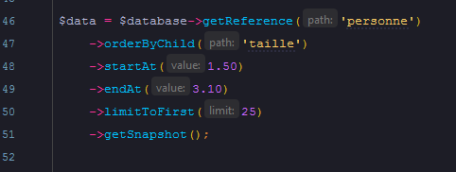
Interroger la base de données
Select *
From personne
Where taille >= 1,50
And taille <= 3,10
Order by taille
Limit 25

Slide 27

- Utilisant Git:
git clone https://github.com/marnelfr/firebase-php.git
- Téléchargement direct:
https://github.com/marnelfr/firebase-php/archive/master.zip

Slide 28

Firebase sous tout force
- Utilisant Git:
git clone https://github.com/firebase/friendlychat-web
- Téléchargement direct:
https://github.com/firebase/friendlychat-web/archive/master.zip
- Documentation:
https://firebase.google.com/docs/web/setup

Slide 29

Débrouillez-vous !!!
Documentation:
https://console.firebase.google.com/
https://firebase-php.readthedocs.io/en/latest/
https://www.gograph.com/clipart/teasing-tongue-dumb-emoji-gg84007627.html

Slide 30

Marnel Gnacadja
@marnel_fr

